Slide 1
Prehľad primárnych zdrojov k hospodárstvu na Slovensku v medzivojnovom období s dôrazom na chemický priemysel (konferenčný príspevok) Mgr. Peter Vanek, PhD. Katedra historických vied a stredoeurópskych štúdií, FF UCM

Slide 2
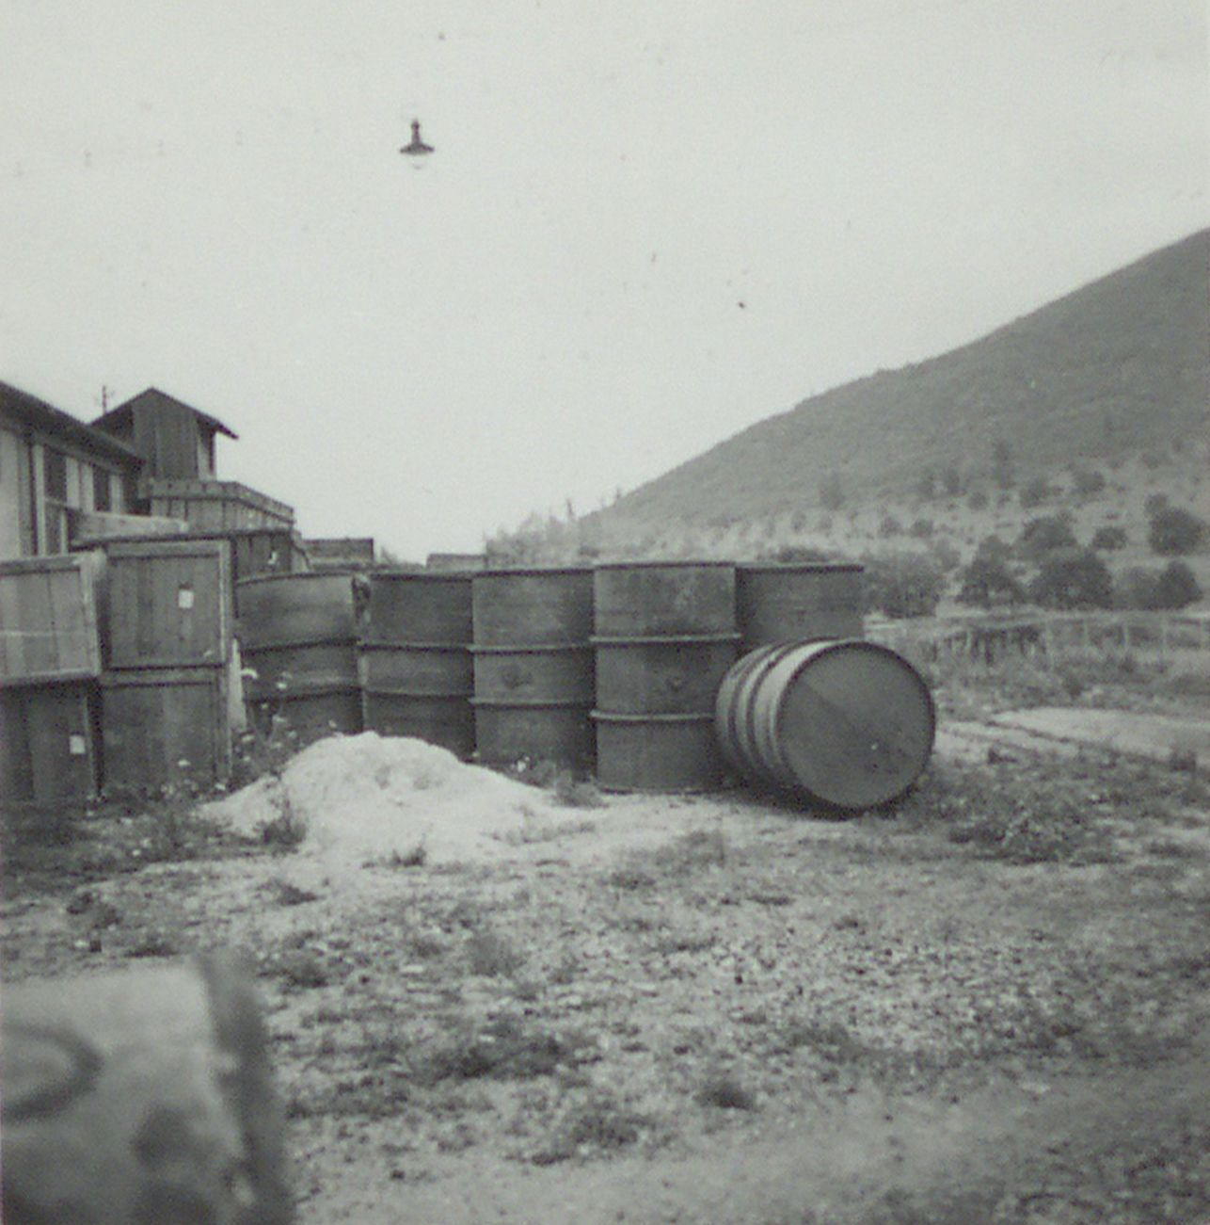
Chemický priemysel
priemysel anorganickej chémie
priemysel organickej chémie
výroba viskózových vlákien
gumárenský priemysel

Slide 3
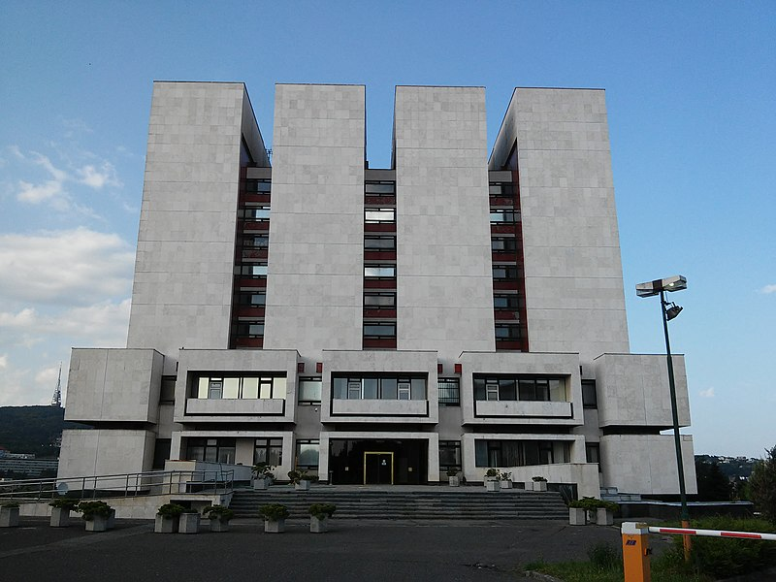
Primárne zdroje
archívne pramene
dobové práce
a publikované pramene

Slide 4
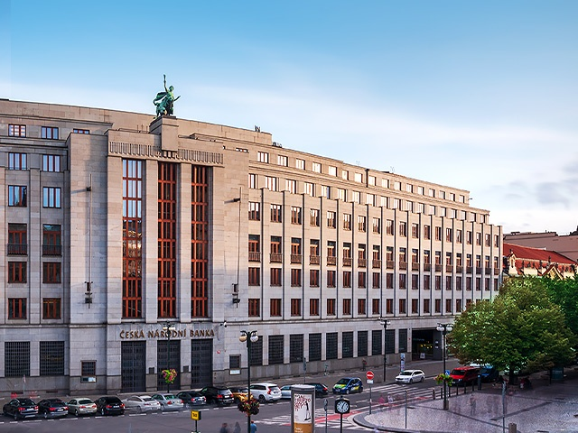
Archívne pramene
národné archívy
SNA: f. KÚ, f. MH, f. NÁRUS, f. OAPKBA, f. OAPKBB
NAP: f. MF, f. MPOŽ, f. PMR, f. SPCHHV
bankové archívy
AČNB: f. AB, f. BČL, f. ČDB,
f. ČPB, f. NBČ, f. PÚB, f. ŽB

Slide 5
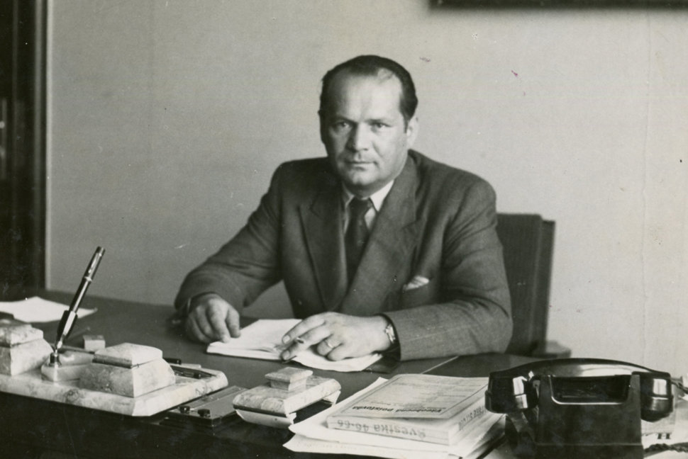
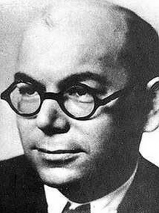
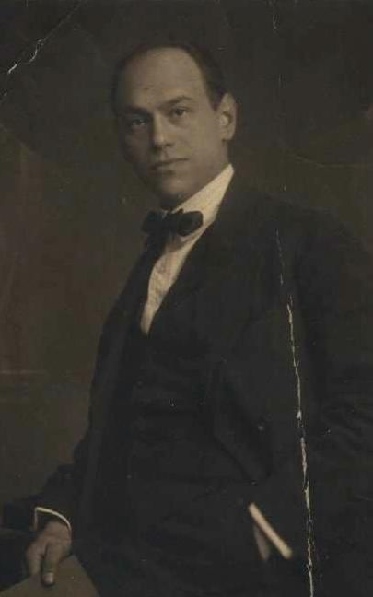
Dobové práce a publikované pramene
národohospodári
Imrich Karvaš, Jozef Mráz, Pavel Horváth, Peter Zaťko, Ervin Hexner, Otto Kapp

Slide 6
Dobové práce a publikované pramene
zahraniční autori
William Daugherty
C. Concannon – J. Taylor

Slide 7
Záver
roztrieštenosť a fragmentárnosť archívneho materiálu
nedostatočne spracované inventárne pomôcky
nedostupnosť podnikových archívov
malé množstvo dobových prác a publikovaných prameňov

Slide 8
Ďakujem za pozornosť ☺

